Slide 1

服务号里的Logo用红底白字的版本，比较漂亮和醒目。
业务介绍
预约开奶
价格

Slide 2
开奶宝典
下订单
最新活动
修改/取消订单
关于奶牛帮
联系我们
业务介绍
预约开奶
价格

Slide 3
开奶宝典
点击开奶宝典
开奶宝典
最新活动
关于奶牛帮
业务介绍
预约开奶
价格

Slide 4

开奶宝典
可以随意替换其他合适的照片
——母乳是妈妈给宝宝最好的礼物 母乳是上天赐给婴儿最好的食物，它易消化、好吸收，含有多种免疫物质，可帮助婴儿抵抗疾病，又能避免牛奶蛋白过敏所造成的伤害，不但经济、卫生又安全，且妈妈可借着哺乳，增进亲子间的互动，帮助宝宝建立安全感。更可帮助妈妈子宫收缩、避孕，并能有效减少乳腺癌的产生。
——“开奶”对母乳喂养的重要性
新手妈妈要进行母乳喂养，首先是开奶。这一步是很关键的，如果没做好，会对以后的母乳喂养埋下隐患。一是宝宝可能会拒绝母乳，二是妈妈也可能发生奶水不足或奶涨奶结的情况，严重的还会发生急性乳腺炎。所以，新手妈妈们千万不可忽视开奶的重要性。
开奶一般在产后第三天到第八天进行, 整个哺乳期中如果发生乳结,都需要由专业开奶师进行开奶。
——专家的话
世界卫生组织这样说：在婴儿出生的头一个小时里就开始母乳喂养；“根据需要”进行母乳喂养，不管白天或是晚上，婴儿一旦有需要就进行喂养，不使用奶瓶或安抚奶嘴。
我国卫生部这样说：应当在新生儿出生后1小时内开始喂奶，早接触、早吸吮、早开奶，按需哺乳。
点击开奶宝典后进入这一页面
业务介绍
预约开奶
价格

Slide 5
最新活动
点击最新活动
开奶宝典
最新活动
关于奶牛帮
业务介绍
预约开奶
价格

Slide 6
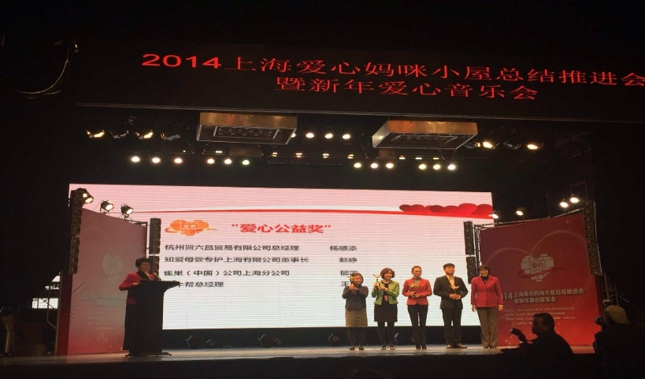
最新活动
奶牛帮荣获2014 年上海市总工会爱心妈咪小屋爱心公益奖
2014年12月28日下午，由上海市总工会女职工委员会、中智上海经济技术合作公司主办，上海爱心妈咪小屋创建推进办公室、《完美孕妇》全媒体联合承办的2014上海爱心妈咪小屋总结推进会暨新年爱心音乐会隆重举行！
在总结推进会的颁奖环节，奶牛帮和雀巢中国等其他三家企业一起荣获2014 年上海市总工会爱心妈咪小屋爱心公益奖，这是对奶牛帮在专业开奶领域为广大新妈妈提供的高效优质上门开奶服务的认可，也是激励奶牛帮在新的一年里为广大妈妈提供更多更好服务的极大动力。
业务介绍
预约开奶
价格

Slide 7
关于奶牛帮
点击关于奶牛帮
开奶宝典
最新活动
关于奶牛帮
业务介绍
预约开奶
价格

Slide 8
关于奶牛帮
关于奶牛帮
奶牛帮是一家专业的母乳喂养支持机构，致力于提供温馨、便捷的上门开奶服务，以帮助更多妈妈实现母乳喂养的人生梦想。
奶牛帮是上海市总工会“爱心妈咪小屋”唯一指定和认可的开奶服务机构，同时也是全国知名孕婴杂志——《完美孕妇》的战略合作伙伴。
我们的专业开奶师团队包括30年以上临床经验的资深产科护士及持有人社部高级催乳师证书的资深母乳喂养指导师。
奶牛帮，上门开奶，专业到家。
业务介绍
预约开奶
价格

Slide 9
下订单
点击下订单
下订单
修改/取消订单
联系我们
业务介绍
预约开奶
价格

Slide 10
下订单
点击下订单后进入这一页面
我的订单
*
就这两个字段为必添项
昵称:
联系电话:
*
就这两个字段为必添项, 将本手机号作为缺省值
家庭地址:
用选择方式, 1-15天, 最后一条>15天
产后第几天:
用选择方式, “有, 无”
有无发烧:
确认下单
业务介绍
预约开奶
价格

Slide 11
修改/取消订单
下订单
点击修改/取消订单
修改/取消订单
联系我们
业务介绍
预约开奶
价格

Slide 12
修改/取消订单
点击修改/取消订单后进入这一页面, 现阶段先实现只显示最后一个订单
我的订单
不能修改
昵称:
联系电话:
不能修改
家庭地址:
产后第几天:
有无发烧:
确认修改
取消订单
业务介绍
预约开奶
价格

Slide 13
订单确认页面
电话号码用51619161
Xxx, 您预定的开奶订单600788已确认, 开奶师将于一小时内与您联系, 如有疑问请拨打服务热线51619161
业务介绍
预约开奶
价格

Slide 14
修改/取消订单
点击取消订单后 如订单已由后台工作人员确认,将无法取消
我的订单
订单已确认, 无法取消
昵称:
联系电话:
家庭地址:
产后第几天:
有无发烧:
业务介绍
预约开奶
价格

Slide 15
联系我们
下订单
点击联系我们
修改/取消订单
联系我们
业务介绍
预约开奶
价格

Slide 16
联系我们
下订单
点击联系我们
修改/取消订单
联系我们
业务介绍
预约开奶
价格

Slide 17
联系我们
跳出一条微信
亲, 我们的服务热线是51619161, 期待您的来电
业务介绍
预约开奶
价格

Slide 18
价格
点击价格
业务介绍
预约开奶
价格

Slide 19
价格
跳出一条微信
亲, 我们上门服务的价格:
中环以内：600/次
中环以外：700/次
业务介绍
预约开奶
价格

Slide 20
后台功能
后台: 一个管理员(完全权限) 和一个客服用户(创建, 修改, 取消订单)
客户主数据以手机号为key field (自动采集?), 一个手机号下可以有多个昵称及其他字段
数据库表中(客户主数据, 订单) 要有时间戳记字段
客户删除订单只是打上标记,并不实际删除, 可用于后续分析

Slide 21


宣传资料中与系统有关的内容
这是我们的微信号，奶牛帮上门开奶专家是名称
奶牛帮公众微信号: nai_niu_bang
奶牛帮网站: www.nainiubang.com
扫一扫, 开奶到家

Slide 22
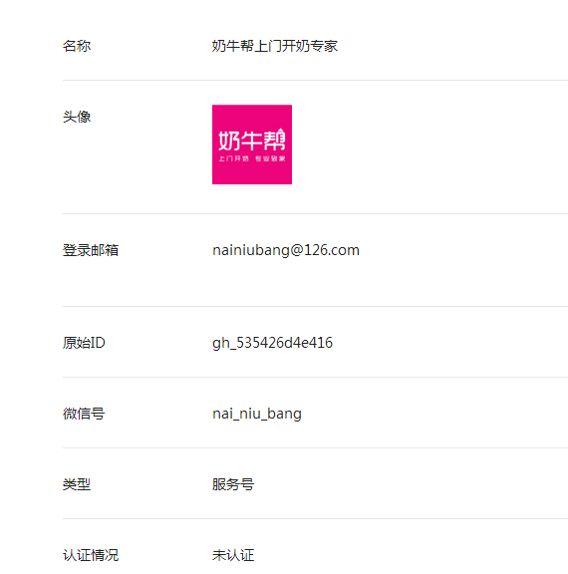
微信号

Slide 23
Backup

